Slide 1
Gruppo 4 CA – Preventivi 2024
Consiglio di Sezione – 4 Luglio 2023
Umberto D’Alesio

Slide 2
Composizione del gruppo di ricerca (16)
9 Staff – Università
G. Bozzi, L. Burderi [90% Gr4, 10% Gr2], M. Cadoni [60% Gr4, 40% Gr2],
U. D’Alesio, G. D’Appollonio, T. Di Salvo (50% Gr4), S. Mignemi, L. Modesto,
C. Pisano
2 Staff - INFN
M. Lissia [40% Gr4, 60% Gr2], F. Murgia
1 Staff – CNR
P. Olla [40% Gr4, 10% Gr2]
4 Dottorandi
Z. Belkhadria, M. Oi [80% Gr4, 20% Gr2] (XXXVI – fino a luglio 2024)
A. Sanna [80% Gr4, 20% Gr2] (XXXVII – III anno)
S. Anedda (XXXVIII – II anno)

Slide 3
Gr4 – Progetti di ricerca
2023/24
QUAGRAP (RL S. Mignemi, 2023: 8p/6.0 FTE – 2024: 9p/5.2 FTE)
NINPHA (RL U. D’Alesio, 2023: 5p/3.6 FTE – 2024: 5p/4.6 FTE)
1 Progetto esterno UE
STRONG2020: (RL U. D’Alesio, 2023: 3p/0.3 FTE – 2024: 4p/0.4 FTE)
Regole CSN4: FTE staff > 1 stabilmente per attivare sigla IS in una sede
TASP: M. Lissia al 40%, nodo di Ferrara [60% Gr2 CA] (0.4 FTE)
ST&FI: G. D’Appollonio al 100%, nodo di RM2 (1 FTE)
Note: Rimangono comunque su Gr4-CA per le dotazioni.

Slide 4
Gr4 – news
Leonardo Modesto: nuovo PA da ottobre 2023 [chiamata diretta]
Francesco Murgia: nuovo RN di NINPHA
Luca Maxia: post-doc (2y) a Groeningen da gennaio 2023
Marco Zaccheddu: post-doc (2+1y) a Jlab da ottobre 2023
PRIN 2022: ProtoTaste Tasting the flavor of the proton in its full dimensions [RL C. Pisano]

Slide 5
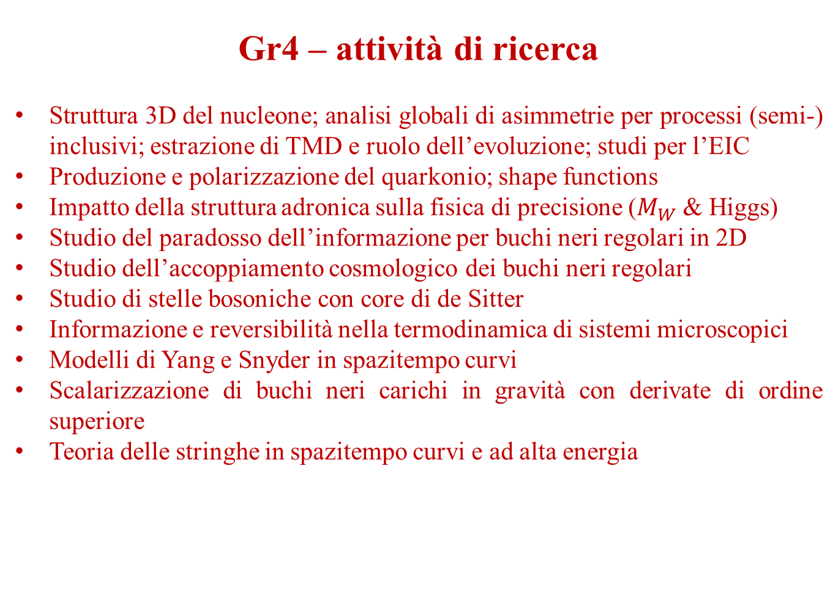
Gr4 – attività di ricerca
Struttura 3D del nucleone; analisi globali di asimmetrie per processi (semi-) inclusivi; estrazione di TMD e ruolo dell’evoluzione; studi per l’EIC
Produzione e polarizzazione del quarkonio; shape functions
Impatto della struttura adronica sulla fisica di precisione ($M_{W}$ & Higgs)
Studio del paradosso dell’informazione per buchi neri regolari in 2D
Studio dell’accoppiamento cosmologico dei buchi neri regolari
Studio di stelle bosoniche con core di de Sitter
Informazione e reversibilità nella termodinamica di sistemi microscopici
Modelli di Yang e Snyder in spazitempo curvi
Scalarizzazione di buchi neri carichi in gravità con derivate di ordine superiore
Teoria delle stringhe in spazitempo curvi e ad alta energia

Slide 6
Gr4 – attività di ricerca (2)
Partecipazione su invito a numerose conferenze internazionali
Coinvolgimento in collaborazioni internazionali, teoriche e sperimentali:
EIC Institutional Board & User Group
LHC EWWG
ThAG-PANDA@GSI
LHCSpin
Studi di fattibilità, proposte (22-23):
Quarkonium@EIC in preparation
The case for an EIC Theory Alliance 2305.14572 [hep-ph]
The Present and Future of QCD 2303.02579 [hep-ph]
Snowmass 2021: EIC for HEP 2203.13199 [hep-ph]
Quarkonium@HL-LHC Prog.Part.Nucl.Phys. (2022)
Yellow report per EIC Nucl. Phys. A (2022)

Slide 7
Richieste finanziarie Gr4-CA 2024
[In corso di inserimento, dati provvisori]
 | Missioni | Inviti | Licenze | Consumo | Semin. | Invent. | TOT
DOT4 (10.9) | 7.0 | 3.0 | 1.0 | 2.0 | 3.0 | 3.0 | 19.0
QUAGRAP (5.0) | 8.5 |  |  |  |  |  | 8.5
NINPHA (4.5) | 8.0 |  |  |  |  |  | 8.0
ST&FI (1.0) | 1.5 |  |  |  |  |  | 1.5
TASP (0.4) | 1.0 |  |  |  |  |  | 1.0
 | 23.5 | 3.0 | 1.0 | 2.0 | 3.0 | 3.0 | 35.5

Slide 8
Richieste supporto Sezione/servizi
Conferenze (attrezzature, stampanti, proiettori, etc. supporto informatico; finanziario da valutare)
Acquisto/upgrade licenze software
Supporto servizio calcolo per gestione hardware/software cluster PC e storage
Grazie per l’attenzione

